Slide 1

வாரம்தோறும் நாயன்மார்கள் வரலாறு
28
குலச்சிறை நாயனார்

Slide 2

அவதாரத் தலம் | மணமேற்குடி (புதுக்கோட்டை)
முத்தி திருநாள் | அனுஷம்
முத்தி மாதம் | ஆவணி
முத்தி தலம் | மதுரை
வழிபாடு | அடியார்

Slide 3
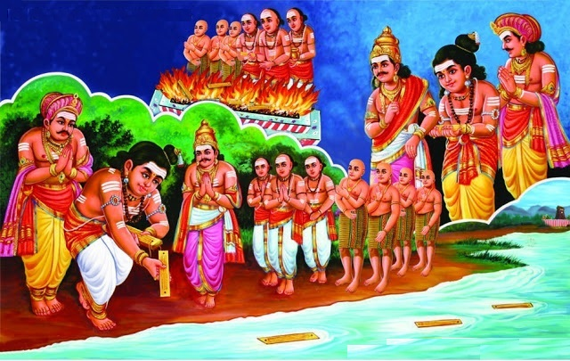

Slide 4
தொகை
பெருநம்பி குலச்சிறைதன் அடியார்க்கும் அடியேன்
திருமுறை 7-39-4

Slide 5
வகை
அருந்தமி ழாகரன் வாதிலமணைக் கழுநுதி
மேல் இருந்தமிழ் நாட்டிடை யேற்றுவித் தோ
னெழிற் சங்கம்வைத்த பெரும்தமிழ் மீனவன்
தன்அதி காரி பிரசமல்கு குருந்தவிழ் சாரல்
மணமேற் குடிமன் குலச்சிறையே
திருமுறை 11-33-27

Slide 6
விரி
பூதி கோவணம் சாதனத் தாற்பொலிந்
தாதி தேவர்தம் அஞ்செழுத் தாமவை
ஓது நாவணக் கத்தால் உரைப்பவர்
பாதம் நாளும் பரவிய பண்பினார்.
திருமுறை 12-22-7

Slide 7
குறிப்பு
திருநீறு, கோவணம், உருத்திராக்கம் அணிந்த
சிவன் அடியார்களிடத்து மிகுந்த அன்பு
பூண்டவர்.
அடியவர்கள் ஒருவராய் வரினும் பலராய்
வரினும் எதிர்கொண்டு வரவேற்று இன்னமுது
ஊட்டியவர்.

Slide 8
குறிப்பு
மதுரையில் மங்கையர்க்கரசியாருடன்
திருஞானசம்பந்தர் துணைகொண்டு
சமணத்தை அகற்றி சைவத்தை நிலை
நாட்டியவர்.
நின்றசீர் நெடுமாறனிடம் தலைமை
அமைச்சராய்ப் இருந்து சைவ நெறியைக்
காத்தவர்.

Slide 9
வெற்றவே யடியா ரடிமிசை வீழும் விருப்பினன்
வெள்ளைநீ றணியும் கொற்றவன் றனக்கு
மந்திரியாய குலச்சிறை குலாவிநின் றேத்தும்
ஒற்றைவெள் விடைய னும்பரார் தலைவ(ன்)
உலகினி லியற்கையை யொழித்திட் டற்றவர்க்
கற்ற சிவனுறை கின்ற ஆலவா யாவது மிதுவே
திருமுறை 1-120-2

Slide 10
நாம் செய்ய வேண்டியது
வாரம் ஒரு முறையாவது குடும்பத்தினருடன் கோயிலுக்கு வந்து சிவபெருமானை வழிபட வேண்டும்.
சிவன் அடியர்களை இல்லத்திற்கு அழைத்து மரியாதை செய்து இன்னமுது அளித்தல்.
தன்னால் இயன்ற உதவிகளைச் சிவன் அடியார்களுக்குத் செய்தல்.

Slide 11
வழங்குபவர்
சிவத்திரு ராமகிருஷ்ண ஓதுவார்

Slide 12
தேவார வகுப்பு
ஞாயிறு தோறும் ஆலயத்தில் காலை 8.30 மணிக்கு திருமுறை வழிபாடு மற்றும் தேவார வகுப்புகள் நடத்தப்படுகின்றன

Slide 13

திருச்சிற்றம்பலம்

